Slide 1


Slide 2

Autoridades de mesa
PRESIDENTE/A
  Máxima autoridad de la mesa de votación.
VICEPRESIDENTE/A (vocal titular)
  Asiste al/a la presidente/a de mesa y lo reemplaza de forma temporal o permanente.

Slide 3
Autoridades de mesa (Ac. CNE N° 62/21)
La Justicia Nacional Electoral, seleccionará y notificará a un/a presidente/a y dos vocales titulares por cada mesa electoral, y a dos suplentes.
VOCALES TITULARES: convocados para desempeñarse en la jornada electoral – art 72, Código Electoral Nacional.
SUPLENTES: designación condicional supeditada a la ausencia de los titulares designados.

Slide 4

¿Cuándo votamos?
ELECCIONES PASO
  Primarias, abiertas, simultáneas y obligatorias 12 de septiembre.
ELECCIONES GENERALES
  14 de noviembre.

Slide 5
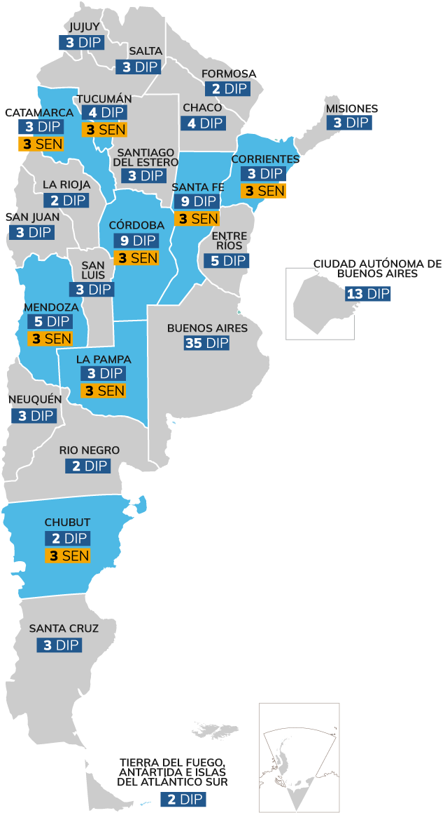
¿Qué elegimos?
DIPUTADOS/AS NACIONALES
SENADORES/AS NACIONALES
  en las provincias Catamarca, Chubut, Córdoba, Corrientes, La Pampa, Mendoza,
  Santa Fe y Tucumán.
  CARGOS PROVINCIALES Y MUNICIPALES
  en algunos distritos.

Slide 6
¿Qué elegimos?
En las PASO elegimos listas de precandidatos/as para que puedan participar en las elecciones generales.
Solamente pueden participar en las elecciones generales las agrupaciones que obtengan entre todas sus listas un umbral de 1,5 % de votos para la categoría que se trate.

Slide 7

Sujetos del proceso electoral
Actores que ejercen distintas funciones en el establecimiento de votación.

Slide 8
1. Autoridades de mesa
PRESIDENTE/A Y VICEPRESIDENTE/A DE MESA (vocal titular)
Deben permanecer en el establecimiento durante todo el acto comicial.
Al reemplazarse entre sí dejarán constancia en el acta complementaria de la hora en que toman y dejan el cargo.

Slide 9

2. Fiscales partidarios
FISCALES DE MESA:
  uno/a por cada lista en cada mesa.
FISCALES GENERALES:
  uno/a en el establecimiento de votación.
El fiscal de mesa y general pueden actuar de forma simultánea.
Representan a las agrupaciones políticas (o listas).
No son autoridades de mesa.
Su misión es fiscalizar las operaciones del acto electoral y formalizar reclamos.

Slide 10
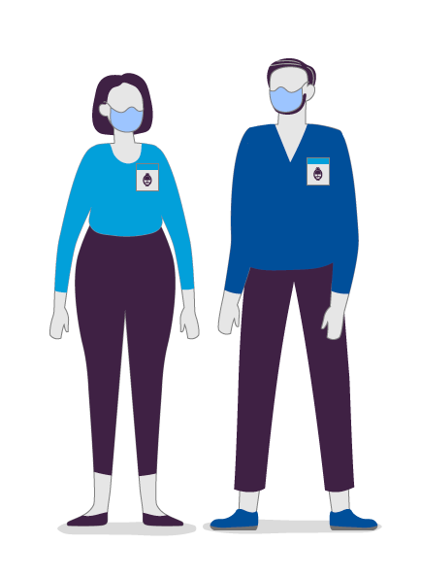
3. Delegado/a (Justicia Nacional Electoral)
Es un/a ciudadano/a designado/a por el/la juez/a federal con competencia electoral para actuar como nexo entre éste/a y todos los sujetos que se encuentren presentes en el establecimiento de votación.

Slide 11
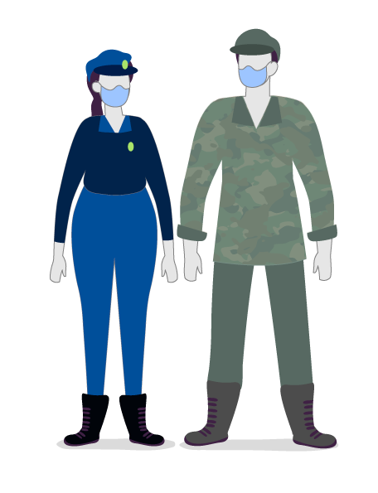
4. Comando General Electoral
Integrado por las fuerzas armadas y de seguridad.
Responsables de las medidas de seguridad en el establecimiento de votación.
Sólo recibirá ordenes del funcionario que ejerza la presidencia de mesa.
Ejercerá la función de facilitador/a sanitario/a.

Slide 12
Facilitador/a sanitario/a
Debe velar por el cumplimiento del protocolo sanitario en el establecimiento de votación.
Está función estará a cargo del personal del Comando General Electoral.
Ordenar el ingreso de los/as votantes.
Constatar que se cumpla con la distancia social, uso de barbijo y sanitización de manos.
Ordenar el ingreso de los/as electores/as, sobre todo después de las 18:00 horas de quienes aguardaban antes de ese horario.

Slide 13
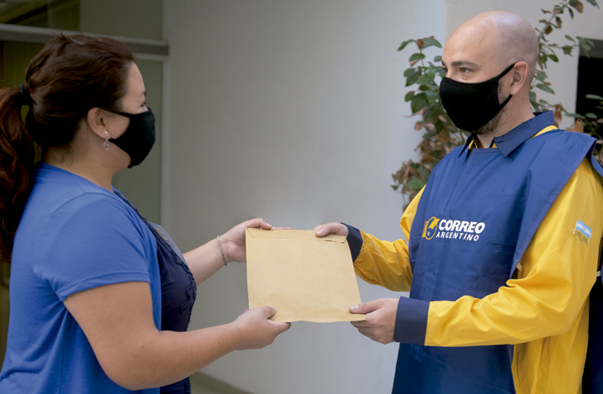
5. Personal del Correo
Encargado/a del despliegue y repliegue del material electoral.

Slide 14

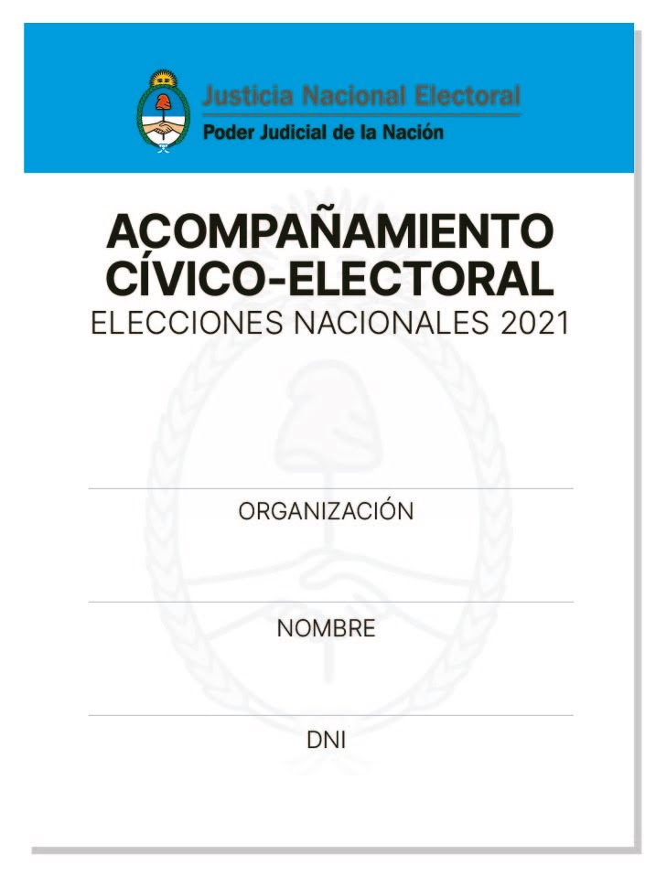
6. Acompañantes cívico-electorales
Organizaciones de la sociedad civil, autorizadas para realizar el monitoreo de la jornada electoral.

Slide 15
Jornada
electoral
8:00 a 18:00 hs

Slide 16
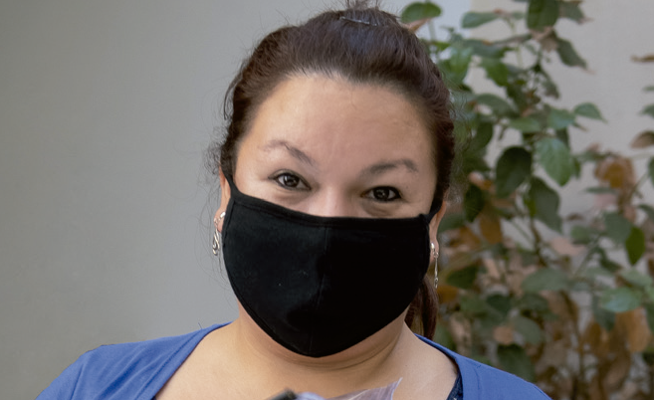
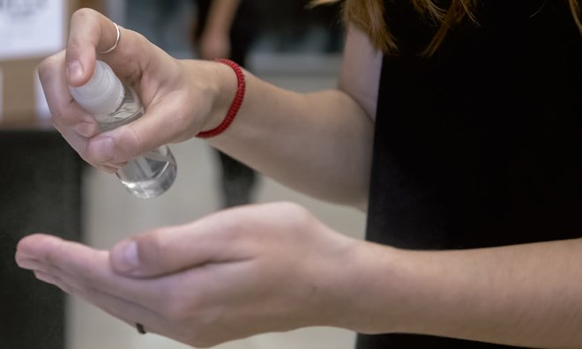
Recomendaciones sanitarias
Su temperatura deberá ser inferior a 37.5° C.
Procure mantener distancia con otras personas.
Utilice el barbijo durante toda la jornada, procurando que cubra nariz, boca y mentón.
Higienice sus manos frecuentemente.

Slide 17
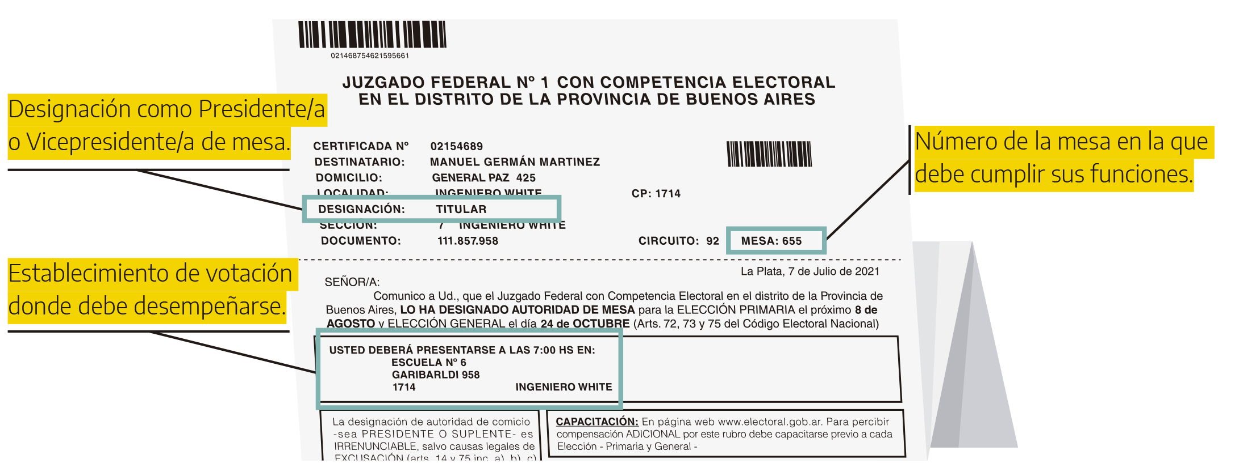
Tareas preparatorias
Preséntese en el establecimiento de votación en el horario indicado en el TELEGRAMA de designación.
  Verifique el material electoral.
  Acredite a los/as fiscales.
  Higienice y prepare la mesa de votación
  Sanitice y acondicione el cuarto oscuro.

Slide 18
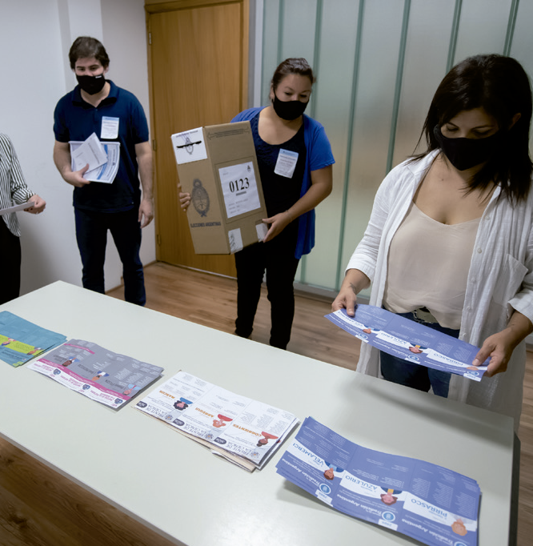
Cuarto Oscuro
Ordene las boletas por número de agrupación y letra, de menor a mayor y de izquierda a derecha.

Slide 19
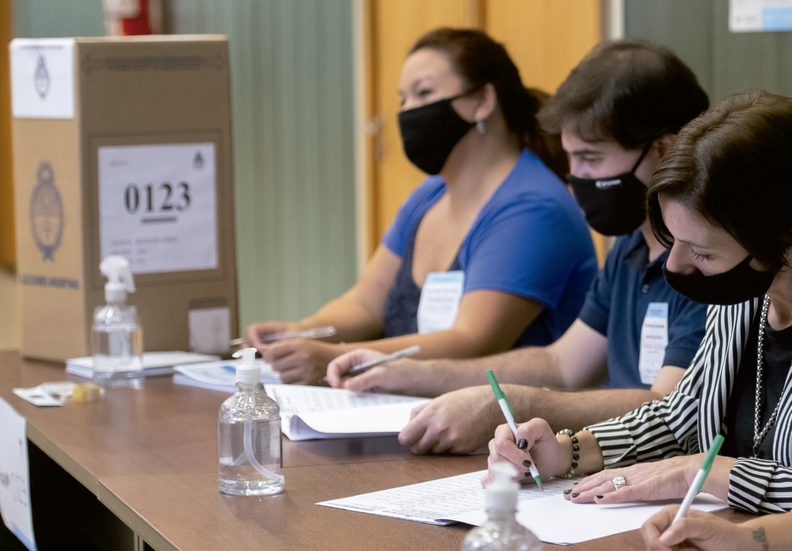
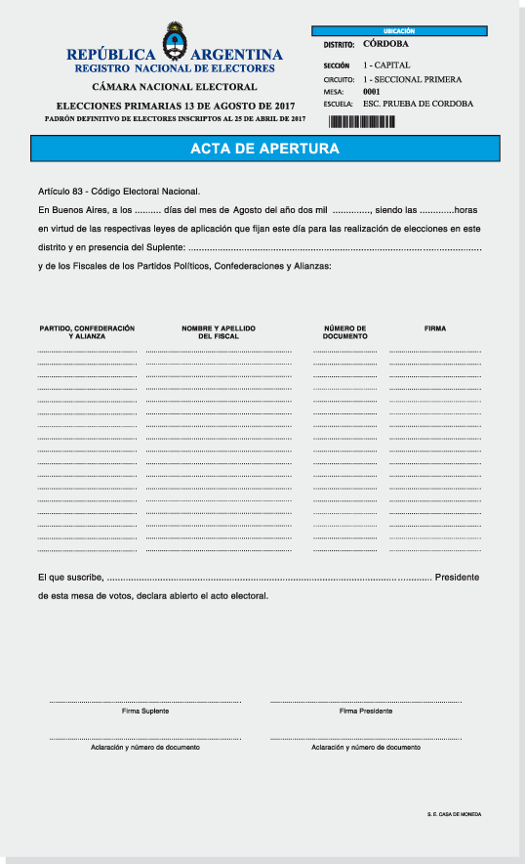
Apertura del Acto Electoral
A las 8:00 horas realice la apertura del acto electoral.
Complete el ACTA DE APERTURA (se encuentra dentro del padrón).
Si el/la Vicepresidente/a (vocal titular) y los/as fiscales no estuvieren presentes, o se negasen a firmar, deje constancia en el acta y fírmela junto con dos electores/as.

Slide 20
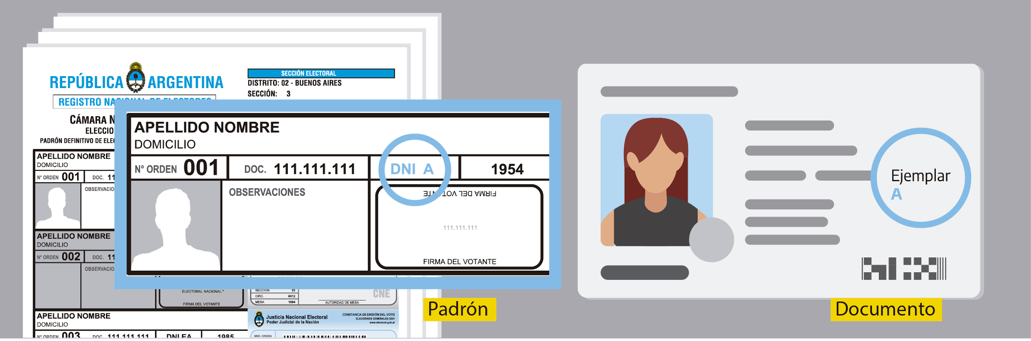
¿Quiénes deben votar?
Los/as ciudadanos/as registrados/as en el PADRÓN de su mesa que presenten su último DOCUMENTO.

Slide 21
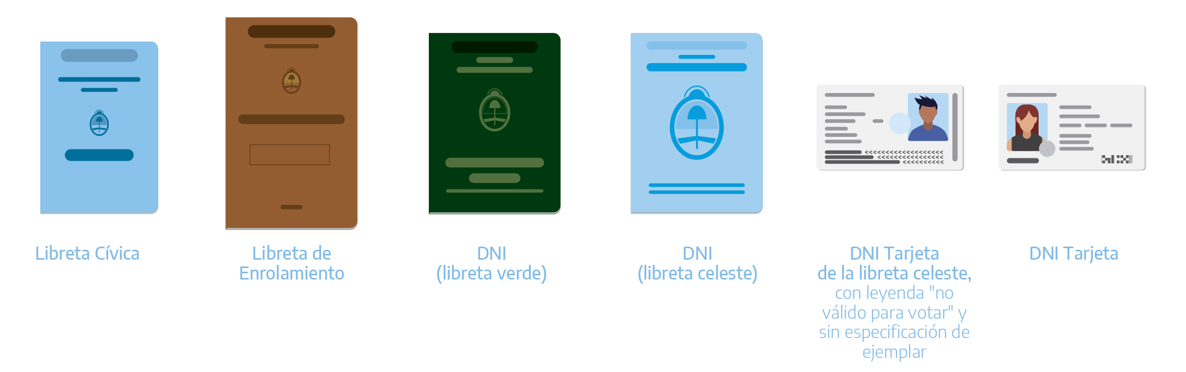
Documentos habilitantes
NO SE GUÍE POR EL FORMATO DE DOCUMENTO.
VERIFIQUE EL TIPO DE EJEMPLAR.
TODOS SON VÁLIDOS SIEMPRE QUE SEA EL ÚLTIMO EJEMPLAR QUE EL/LA ELECTOR/A RENOVÓ.
DNI QUE CONTIENE LA LEYENDA NO VÁLIDO PARA VOTAR, ES VALIDO.

Slide 22
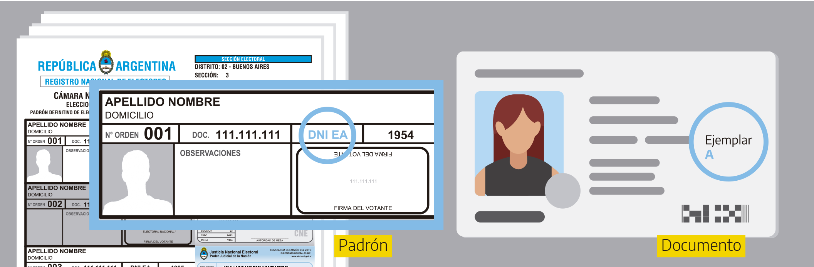
¿Cómo corroborar el tipo de ejemplar?

Slide 23
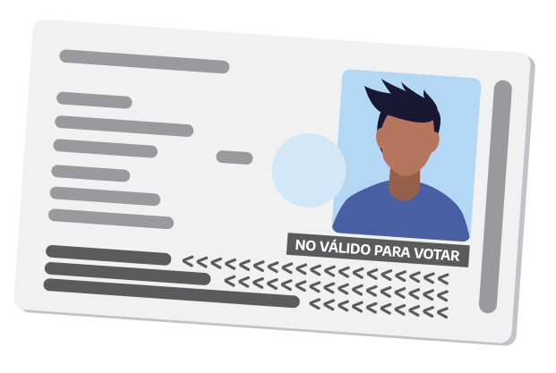
Documentos habilitantes
Los/as electores/as PUEDEN VOTAR CON EL DOCUMENTO QUE CONTIENE LA LEYENDA «NO VÁLIDO PARA VOTAR» y no tiene identificado el tipo de ejemplar.

Slide 24
Documentos válidos para votar
Cuando se presente un/a ciudadano/a con el DNI E-A y figure en el padrón con DNI-VERDE-2; DNI-VERDE-3 DEBERÁ VOTAR.
DNI
DNI-VERDE-2 (DUPLICADO)
DNI-VERDE-3 (TRIPLICADO),etc
E-A
E-B, etc.
LOS EJEMPLARES CON LETRAS SON POSTERIORES A LOS IDENTIFICADOS CON NÚMEROS.

Slide 25
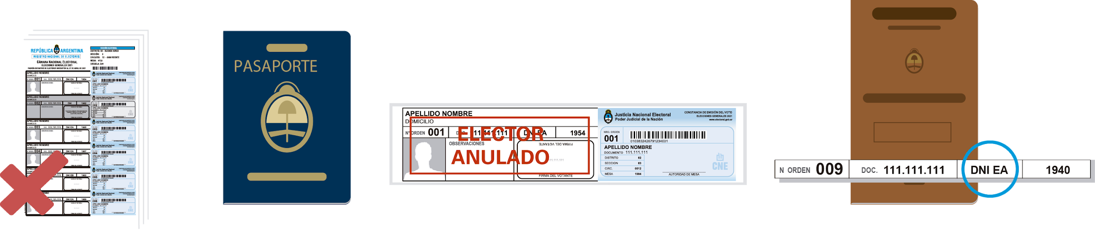
¿Quiénes no pueden votar?
No figuren en el padrón de la mesa.
No presenten documento habilitante.
Estén en el padrón anulados/as por la Justicia Nacional Electoral.
Se presenten con un documento anterior al que figura en el padrón.

Slide 26
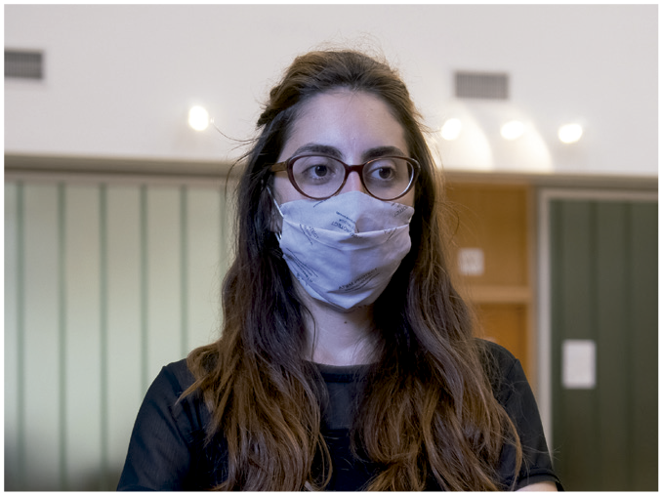
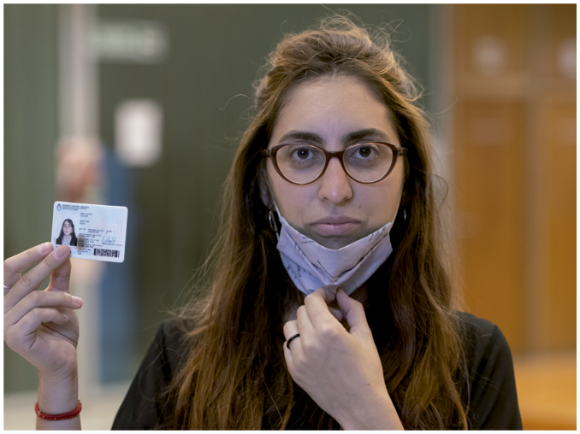
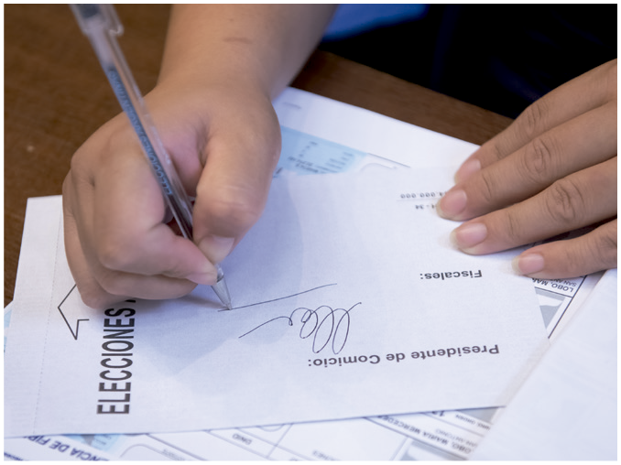
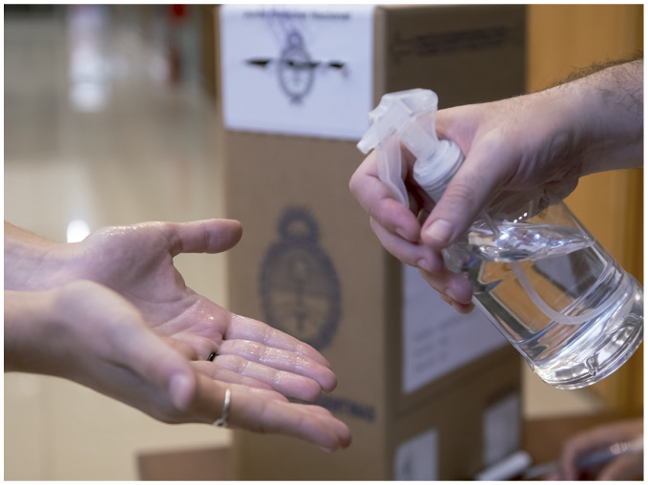
Procedimiento de votación
1) Solicite al/ a la elector/a que aguarde a ser llamado/a ( en todo momento deberá utilizar barbijo que cubra nariz, boca y mentón);
2) Pídale que exhiba y deposite su DNI en la mesa para verificar su identidad.
3) Verifique que los datos del DNI coincidan con el padrón.
4) Firme el sobre y coloquelo en la mesa para que el/la elector/a lo retire. Sugierale que cierre el sobre introduciendo la solapa dentro del mismo.

Slide 27
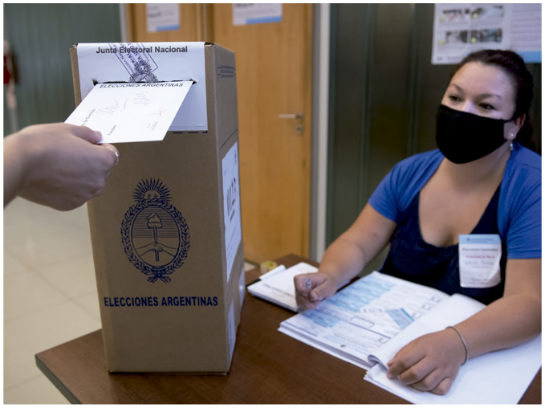
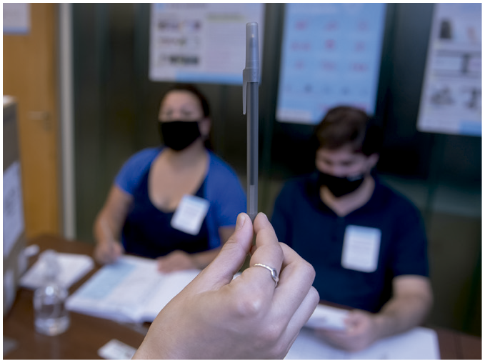
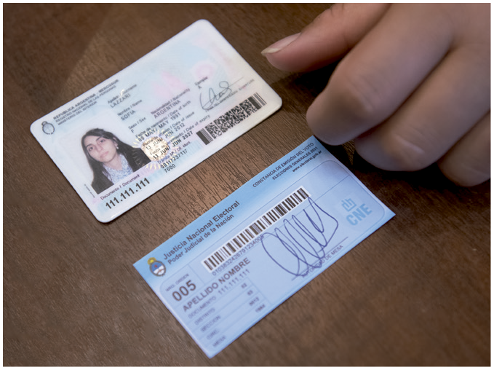
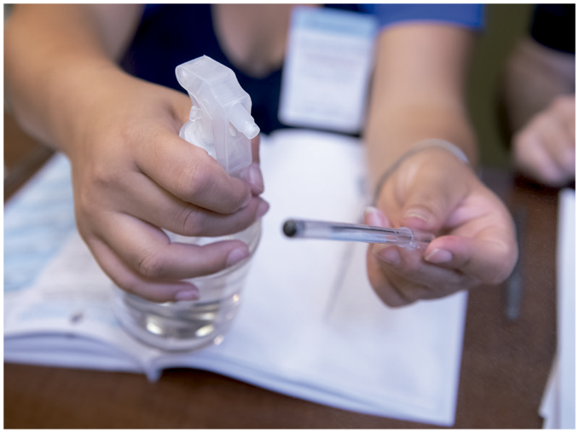
Procedimiento de votación
5) Pidale que higienice sus manos antes de ingresar al cuarto oscuro;
6) Constate que introduzca el mismo sobre que le fue entregado.
7) Solicitele que higienice sus manos y firme el padrón con su bolígrafo. Si no tiene, entreguele uno previamente sanitizado y luego vuelva a desinfectarlo.
8) Desinfecte sus manos, firme la constancia de emisión del voto y colóquela junto con el DNI para que el/la elector/a pueda retirarlos (no se entregarán en mano).
9) Higienice nuevamente sus manos y los elementos de uso común.

Slide 28
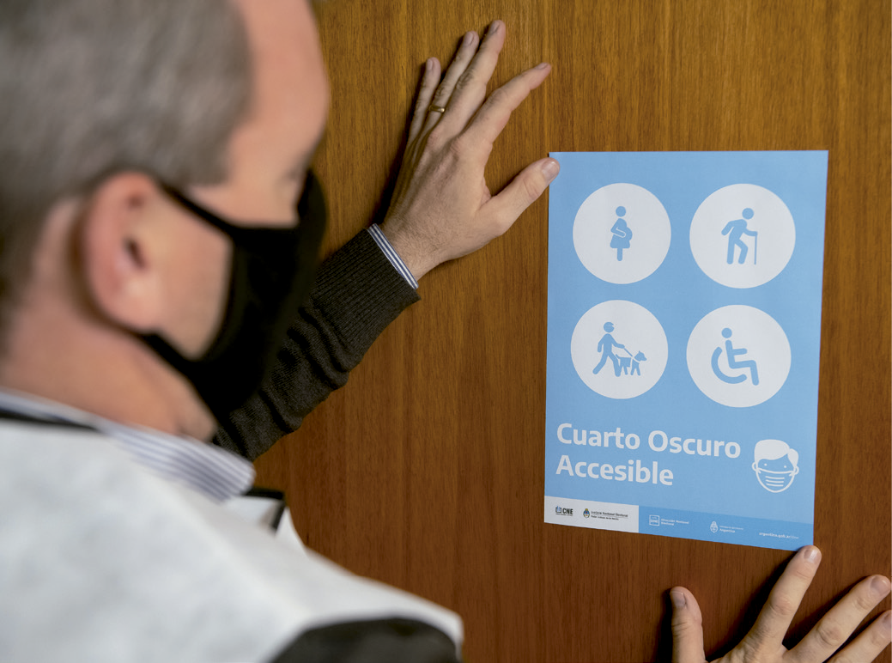
Medidas de accesibilidad
Prioridad para votar.
Voto asistido.
Cuarto Oscuro Accesible (COA).
Puede ingresar al cuarto oscuro con su perro guía.
Colabore con el/la ciudadano/a si no pudiera o supiera firmar.

Slide 29

Voto Asistido
Los/as electores/as, podrán sufragar asistidos/as por el/la Presidente/a de Mesa o una persona de su confianza, que acredite debidamente su identidad.
Usted, deberá dejar asentada esta circunstancia en el espacio de observaciones del padrón de la mesa, consignando los datos de la persona que lo/a asista.
NINGUNA PERSONA, A EXCEPCIÓN DE USTED, PODRÁ ASISTIR A MÁS DE UN/UNA ELECTOR/A EN UNA MISMA ELECCIÓN.

Slide 30


Cuarto oscuro accesible (COA)
Trasladese allí con la urna, un sobre y el padrón, dejando al/ a la vicepresidente/a (vocal titular) o al personal del Comando General Electoral en resguardo de la mesa a su cargo;
Solicitele al/ a la Presidente/a de Mesa del COA la autorización para su uso;
Consultele al/ a la votante si requiere algún tipo de ayuda. El/la elector/a, deberá emitir su voto en la urna que corresponde a la mesa en la que se encuentra inscripto/a y asentar su firma en el padrón correspondiente.
Siga los pasos previstos en el procedimiento de votación.
SI EL/LA ELECTOR/A ESTÁ ACOMPAÑADO/A POR UN PERRO GUÍA PERMITA SU PERMANENCIA JUNTO A ÉL.

Slide 31
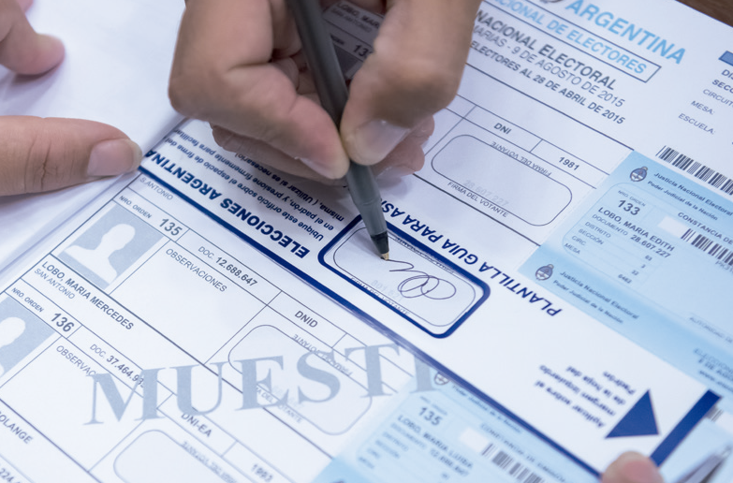
Apoyo para la firma del padrón
Si el/la elector/a tiene dificultades para firmar el padrón, consúltele si requiere ayuda y de qué modo puede facilitarle el proceso. Tenga en cuenta que puede hacer uso de la plantilla guía, ya que le permitirá orientar a los/as ciudadanos/as, para eso ubíquela sobre el espacio destinado a la firma.
En el caso de que el elector no supiera o no pudiera firmar, lo hará usted y dejará asentada tal situación en el espacio de observaciones del padrón.

Slide 32
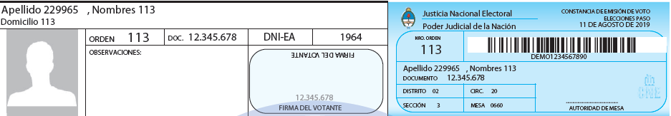
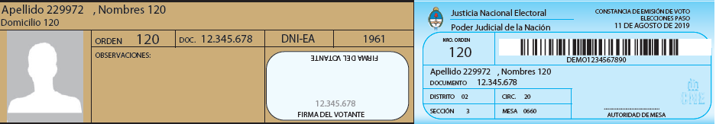
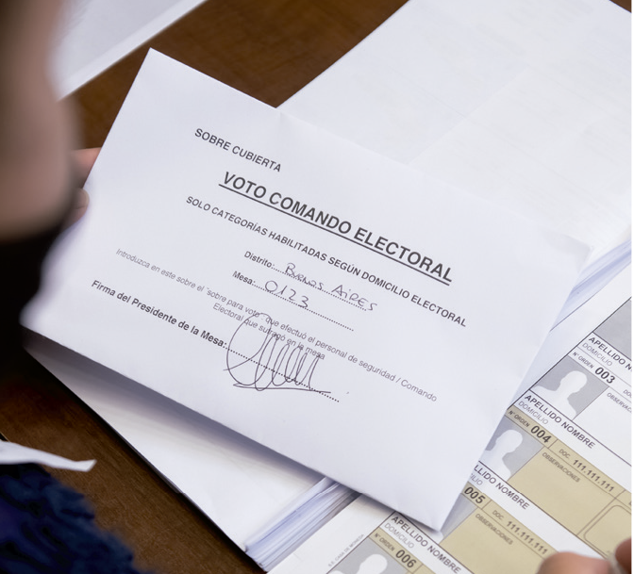
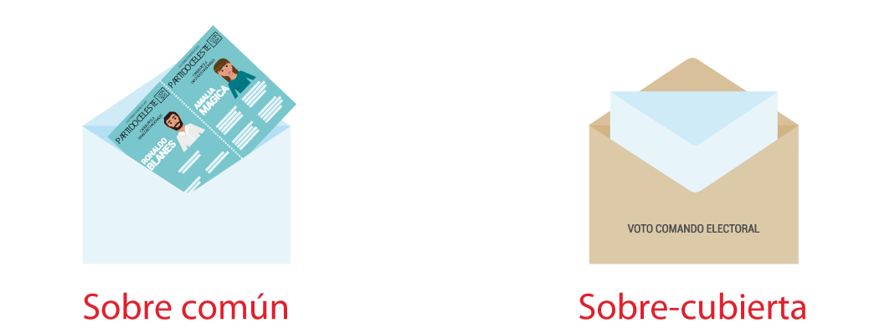
Voto Comando General Electoral
Si el personal del Comando se encuentra incluido/a como el resto de los/as electores/as no deberá realizar ningún procedimiento especial.
Si se encuentra identificado/a con un color especial deberá entregarle además del SOBRE DE VOTACIÓN, el SOBRE CUBIERTA QUE TIENE LA LEYENDA VOTO COMANDO ELECTORAL.

Slide 33
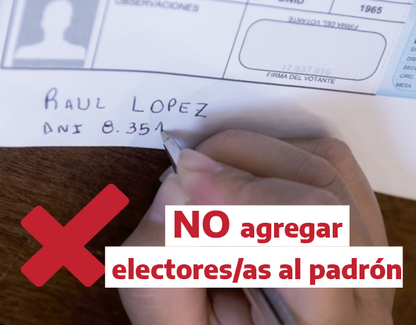
Voto Comando General Electoral
Si el personal del comando general electoral no se encuentra inscripto en el padrón o en las actas complementarias del padrón, no podrá votar.
RECUERDE QUE NO PUEDEN AGREGARSE ELECTORES/AS PADRÓN.

Slide 34
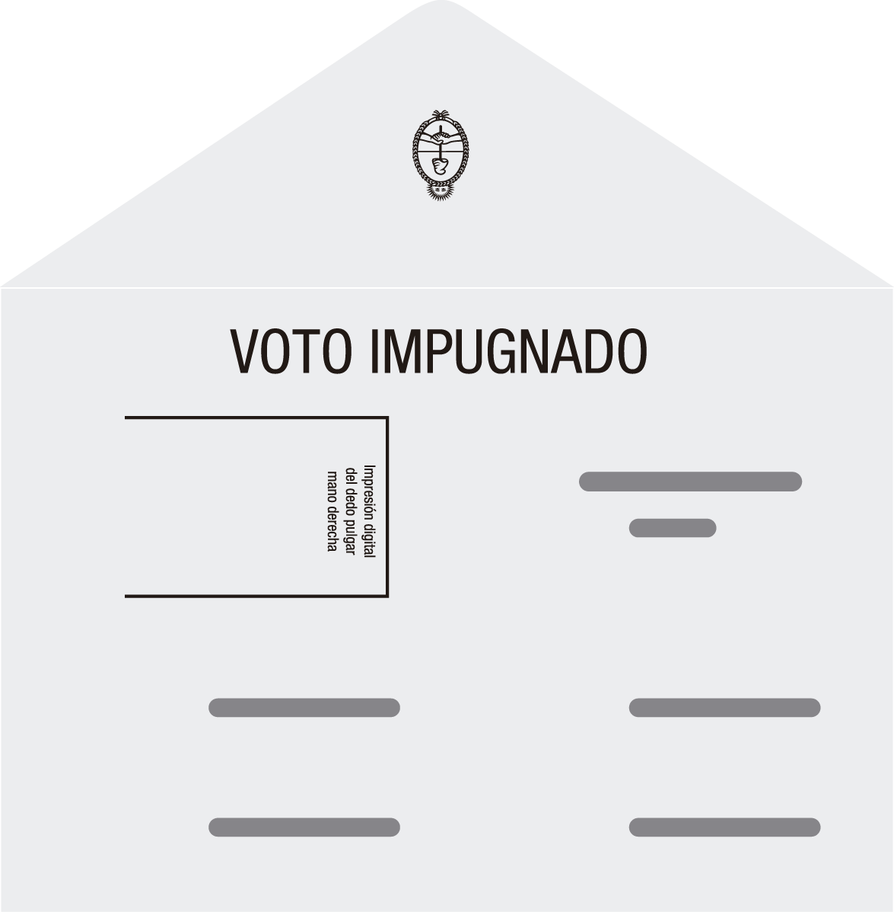
Voto de identidad impugnada
El o la Presidente/a, el o la Vicepresidente/a o los/as fiscales dudan de la identidad del ciudadano o de la ciudadana;
O se presenta un/a elector/a identificado/a en el padrón como «ausente por desaparición forzada» (color gris)
Solo en el caso en que el/la presidente/a de mesa lo requiera, el/la elector/a retirará por un instante el barbijo para la visualización completa de su rostro

Slide 35
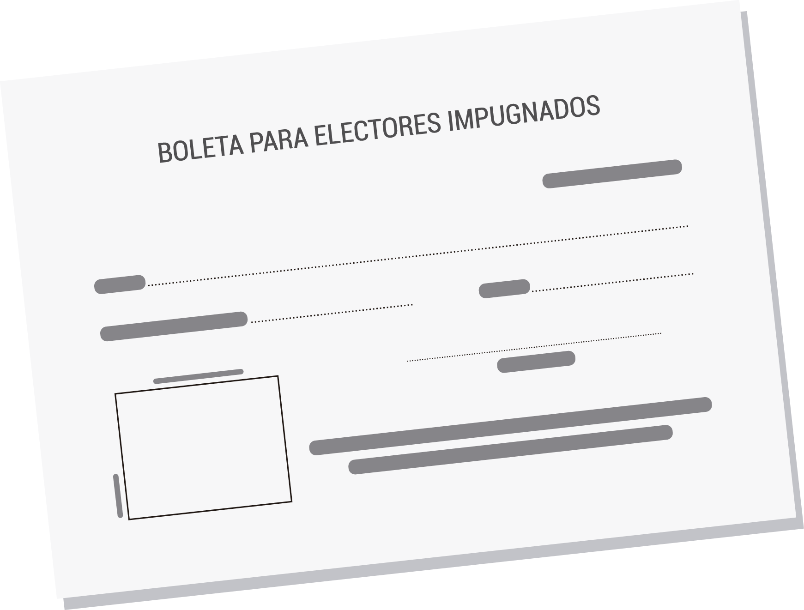
Formulario para voto de identidad impugnada

Slide 36
Voto de identidad impugnada
Completar los espacios en blanco del formulario y del sobre para voto de identidad impugnada.
Anotar “IMPUGNADO” en la columna de observaciones del padrón que corresponde al/a la elector/a.
Solicitar la almohadilla al/a la delegado/a de la Justicia Nacional Electoral o utilizar el marcador para registrar la impresión dígito-pulgar, tanto en el formulario como en el sobre, que además deberá firmar junto con los/as fiscales impugnantes.
Colocar el formulario dentro del sobre de voto de identidad impugnada y entregarlo abierto al/a la elector/a, acompañado con un sobre para la emisión del sufragio.
Invitar al/a la elector/a a pasar al cuarto oscuro e indicarle que introduzca el sobre con su voto dentro del sobre especial, el cual no deberá cerrar hasta mostrarle que no ha retirado el formulario.
El/la elector/a deberá introducir el sobre en la urna y firmar el padrón en el lugar correspondiente.
Entregar la constancia de emisión del voto, debidamente firmada, junto con el documento.

Slide 37
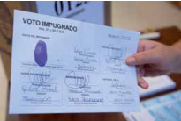
Voto de identidad impugnada
La negativa de los/as fiscales impugnantes a suscribir el formulario importará el desistimiento y anulación de la impugnación, pero bastará que solo uno firme para que subsista.
IMPORTANTE: Teniendo presente que el procedimiento demanda la manipulación de formularios, la impresión de la huella digital del/ de la elector/a impugnado/a y la intervención y firma de varios actores, deberán extremarse las medidas de distanciamiento y sanitización de espacios en las mesas.

Slide 38
Sobres de voto de identidad impugnada y voto comando
ATENCIÓN: En el momento de realizar el escrutinio de la mesa, los votos de identidad impugnada y del personal subordinado al Comando General Electoral serán contabilizados, pero no abiertos ni escrutados en la mesa.

Slide 39
Cuarto oscuro y Boletas
Examine el cuarto oscuro, a pedido de los/as fiscales, o cuando lo estime necesario.
La falta de boletas no es motivo para impedir o interrumpir los comicios.
En caso de que falten, requerirá su provisión al o a la fiscal de la lista.
Solicitará las boletas de contingencia al/ a la Delegado/a de la Justicia Nacional Electoral o al personal del Comando General Electoral.
El control de las boletas se circunscribirá a la corroboración de que las boletas que están en el cuarto oscuro son las oficiales y de que, efectivamente, hay boletas de la fuerza política en cuestión.
Se evitará que los/as fiscales manipulen los mazos de boletas más allá de lo estrictamente necesario. Mientras no haya electores/as dentro del cuarto oscuro, la puerta del cuarto oscuro deberá estar abierta.

Slide 40
LA SUSTRACCIÓN DE BOLETAS DEL CUARTO OSCURO, SU DESTRUCCIÓN, SUSTITUCIÓN, ADULTERACIÓN U OCULTAMIENTO CONSTITUYE UN DELITO ELECTORAL.

Slide 41
Clausura del acto electoral
A las 18:00 horas se procederá a la clausura de los comicios.
Los/as electores/as que se encuentren aguardando su turno podrán emitir su voto; para ello, el/la delegado/a de la Justicia Nacional Electoral junto con el personal del Comando General Electoral dispondrán el orden de las personas que se encuentren aguardando en la puerta del establecimiento.

Slide 42
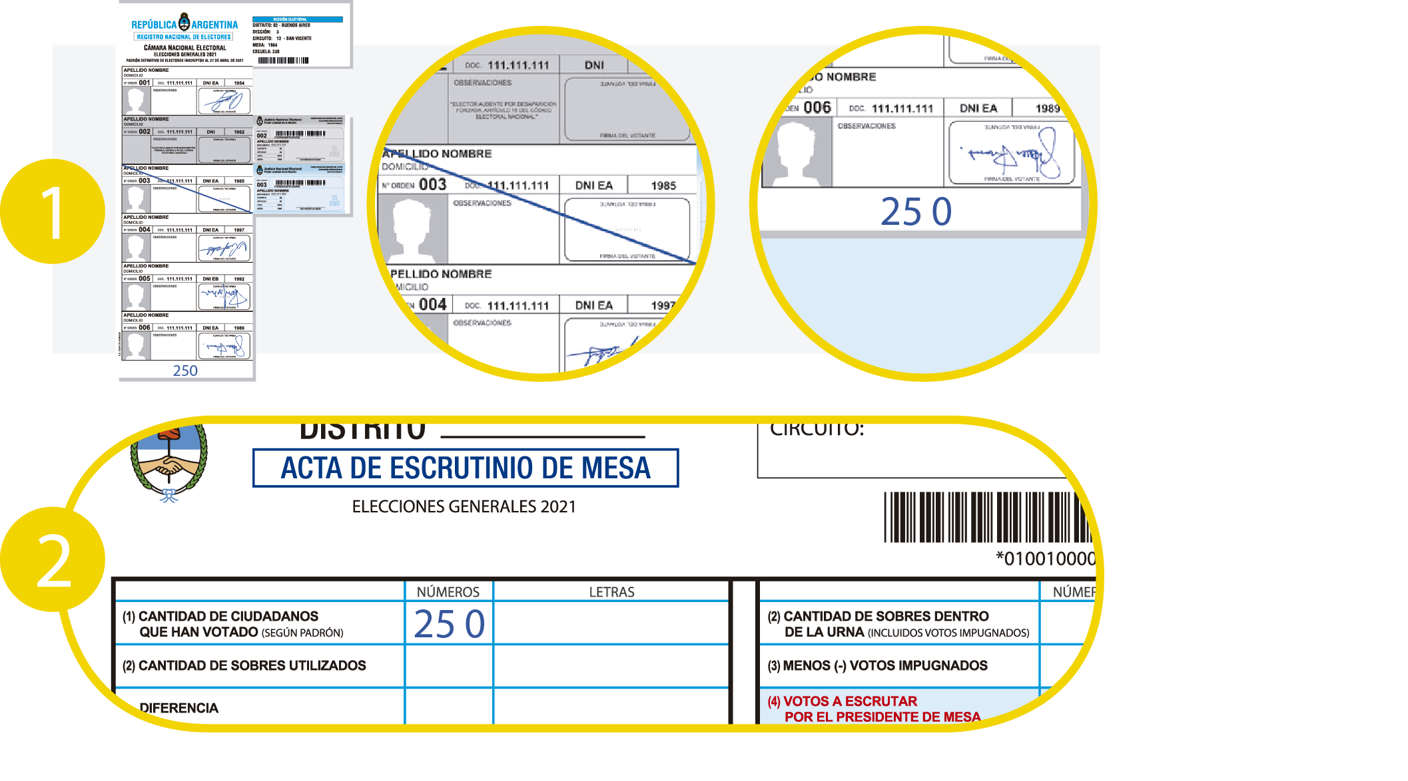
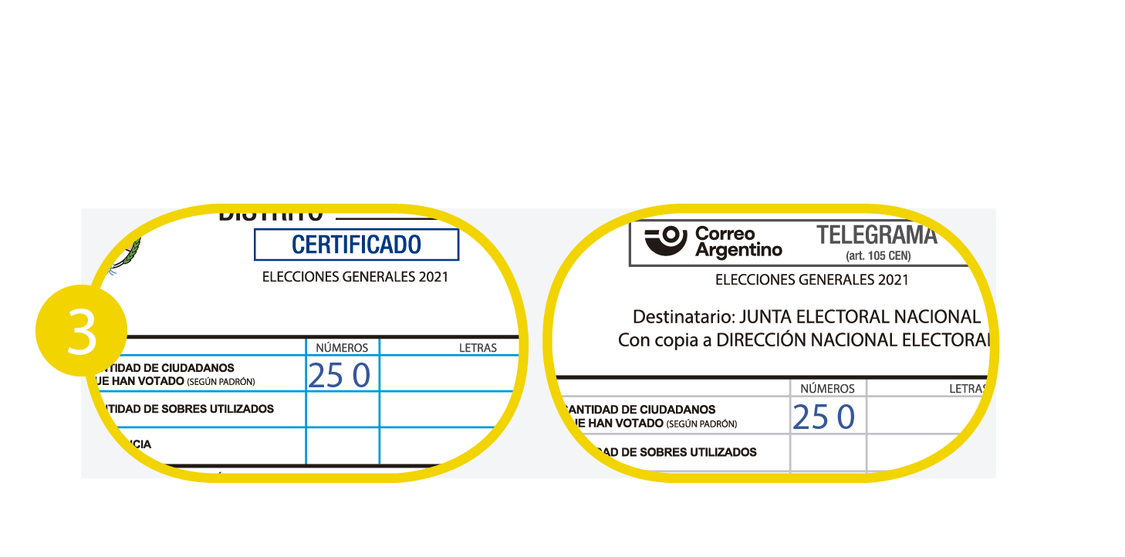
Clausura del acto electoral
1. Tache en el padrón los nombres de quienes no hayan ido a votar. Cuente el número de electores/as que votaron y asiéntelo al pie del padrón.
2. Anote este número en el acta de escrutinio.
3. Registre el mismo número en el telegrama y en el certificado de escrutinio.

Slide 43
Escrutinio de la mesa
Para efectuar el escrutinio de la mesa, deberá trasladarse al cuarto oscuro con el/la vicepresidente/a (vocal titular) y los/as fiscales.
Todo el material sobrante y de descarte –boletas, sobres y formularios no utilizados, útiles de mesa, cartelería, etc.– serán colocados en la bolsa especial para devolución de útiles para su posterior entrega al/a la delegado/a de la Justicia Nacional Electoral, quien dispondrá su descarte.
Tenga en cuenta que:
El/la Presidente/a de mesa es la única autoridad facultada para realizar el escrutinio.
Solamente el/la Vicepresidente/a (vocal titular) está habilitado/a para asistirlo/a.
Los/as fiscales presencian el acto, formulan observaciones o recurren la calificación de los votos pero no deben realizar ninguna tarea del escrutinio.
Durante esta etapa deberán extremarse las medidas de distanciamiento y sanitización de superficies. Se observará estrictamente el uso de barbijo de todas las personas que se encuentren presentes en el cuarto oscuro, así como el distanciamiento social, recordando que el/la presidente/a de mesa –asistido/a por el/la vicepresidente/a– es el/la encargado/a exclusivo/a del manejo de toda la documentación

Slide 44
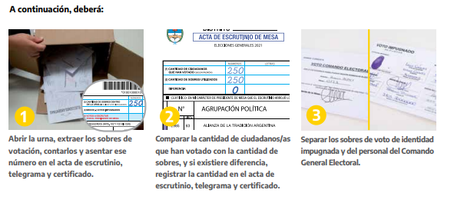
Apertura de la urna

Slide 45
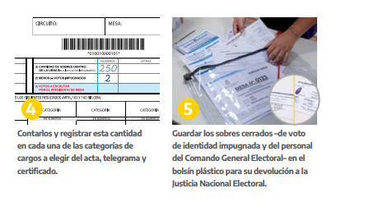
Apertura de la urna
Recuerde que: Los sobres que contienen los votos de identidad impugnada y del Comando General Electoral deben enviarse cerrados a la Justicia Nacional Electoral.

Slide 46
Calificación
de votos
Afirmativo
Blanco
Nulo
Recurrido

Slide 47
A tener en cuenta:
• Únicamente el/la vicepresidente/a (vocal titular) está habilitado/a para asistirlo/a en esta tarea.
• Los votos se califican por categoría de cargos, a medida que se extraen las boletas de los sobres.
• Para facilitar el cómputo y registro de los votos, separe las boletas en pilones según su clasificación. En el caso de los votos afirmativos, apile las boletas por lista (o agrupación política).
• En caso de que un/a fiscal cuestione la calificación que usted realice de un voto, siga el procedimiento de voto recurrido y manténgalo separado.
• Una vez que haya clasificado el total de los votos, deberá sumarlos y registrar las cantidades correspondientes a cada categoría de cargos en el acta de escrutinio. asiente estos resultados en el telegrama y en el certificado de escrutinio.
• Los sobres utilizados deben depositarse dentro de la urna para su devolución.

Slide 48
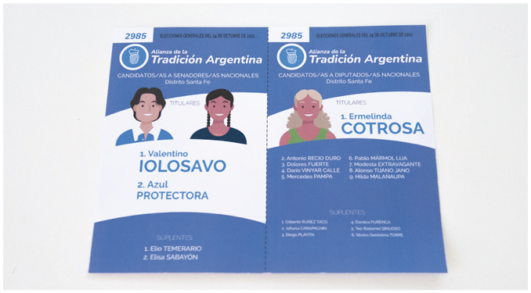
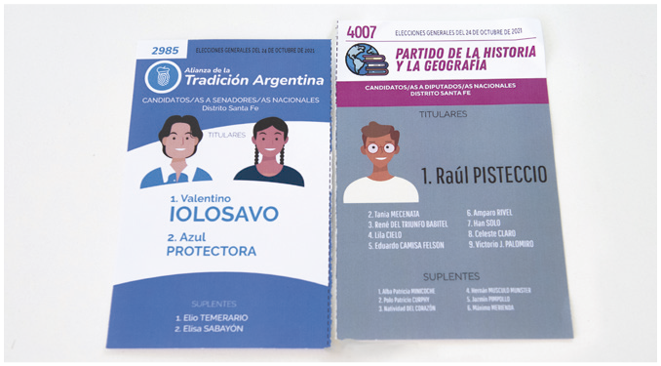
Votos afirmativos
La boleta oficializada de una misma y única agrupación política o lista para cada categoría de cargos (lista completa)
Cada categoría de cargos tiene una sola boleta oficializada de distinta agrupación política o lista (corte de boleta).

Slide 49
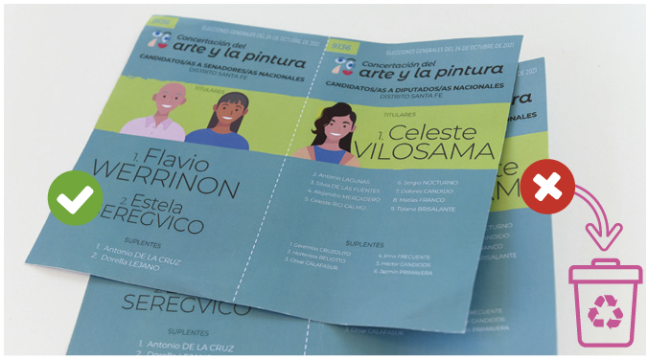
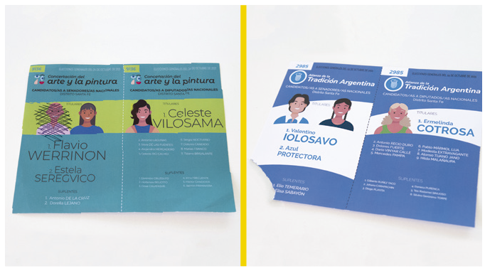
Votos afirmativos
En el sobre hay más boletas oficializadas de la misma lista y categoría de cargos. Solo se computará una y se destruirán las restantes
Una boleta oficializada que tiene tachaduras, agregados, roturas o sustituciones (borratina) pero cuyo encabezado se encuentra intacto.

Slide 50
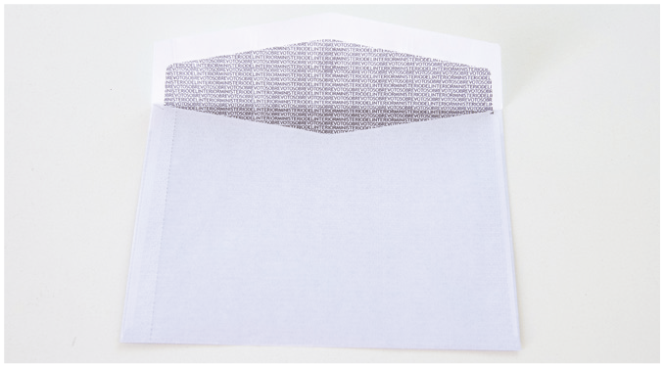

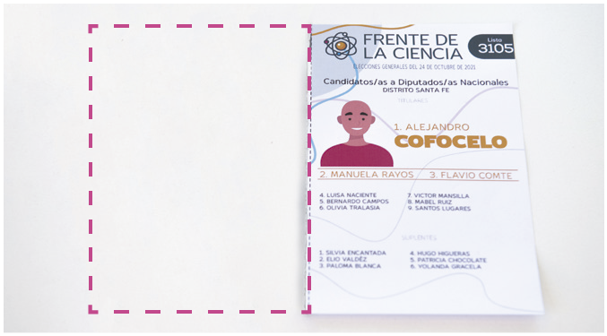
Votos en blanco : no expresa preferencia por ninguna lista.
El sobre se encuentra vacío.
El sobre contiene un papel (de cualquier color), sin imágenes, textos ni objetos extraños.
El sobre contiene una boleta oficializada, pero le falta el cuerpo correspondiente a una categoría. En ese caso, se considerará voto en blanco solo para esa categoría

Slide 51
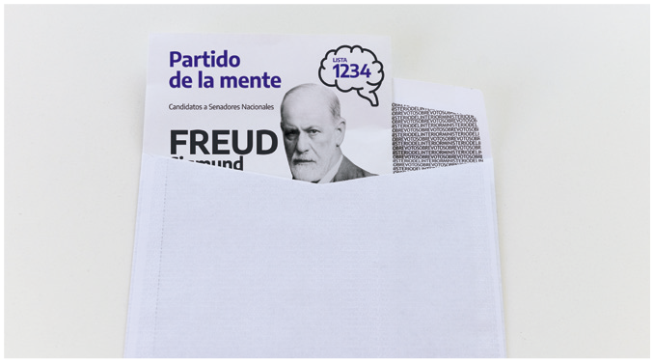
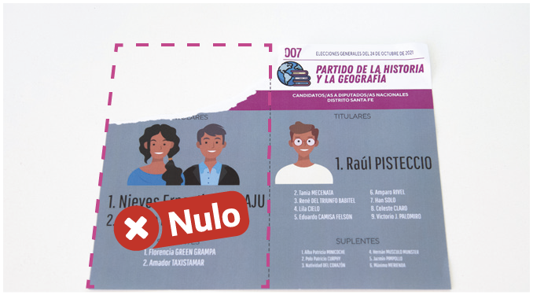
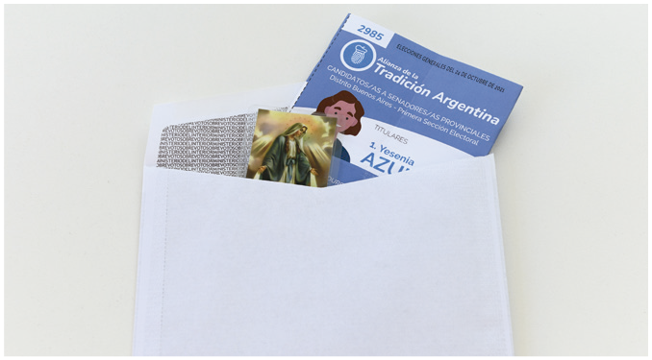
Votos nulos
Boletas oficializadas que por destrucción parcial, defecto o tachaduras no contengan, por lo menos, el nombre del partido y la categoría de cargos a elegir. Es decir, el encabezado está roto o dañado severamente.
En el sobre hay una boleta no oficializada. Por ejemplo, boletas de elecciones pasadas, de otros distritos electorales o falsificadas.
En el sobre junto con la boleta se hallan incluidos objetos extraños a ella, tales como monedas, estampitas, etcétera

Slide 52
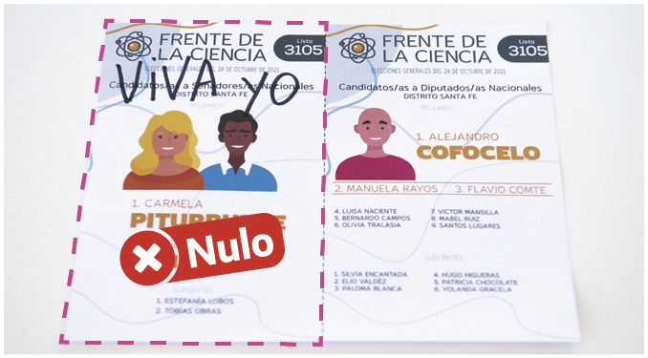

Votos nulos
Boletas oficializadas que contienen inscripciones y/o leyendas de cualquier tipo, salvo en los casos de tachaduras, agregados o sustituciones.
En las PASO, boletas oficializadas de distintas listas de una misma agrupación política para la misma categoría de cargos, o distintas agrupaciones políticas para la misma categoría.

Slide 53
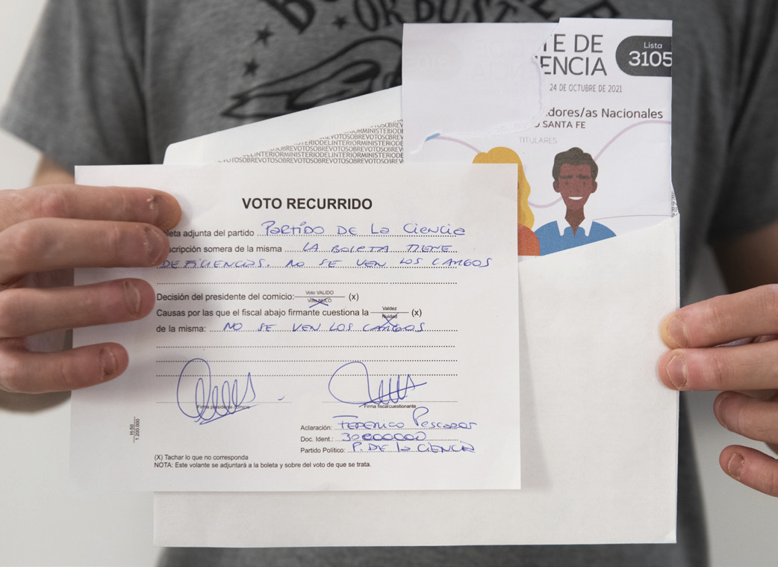
Votos recurridos
Los votos se pueden RECURRIR en el ESCRUTINIO DE LA MESA.
Los fiscales pueden recurrir la calificación del voto que efectúe el/la Presidente/a de Mesa.
Para recurrir el voto se deben dejar asentadas las causas en el formulario «VOTO RECURRIDO».
Se envía a la Junta Electoral Nacional en el bolsín plástico, para su posterior calificación.

Slide 54
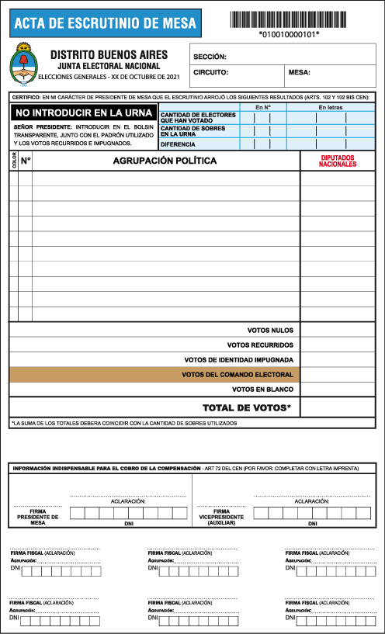



Completar la documentación
Acta de escrutinio
Telegrama
Certificado
de escrutinio
Acta de
clausura

Slide 55
Confección de la documentación
El/la presidente/a de mesa completará el acta de escrutinio y la firmará junto con el/la vicepresidente/a (vocal titular) y los/as fiscales presentes. Ella será resguardada por el/la presidente/a de mesa para guardarla oportunamente en el bolsín plástico junto con el padrón utilizado, las actas de apertura y cierre, y los sobres de votos recurridos, impugnados y del personal del Comando General Electoral.
El/la presidente/a de mesa deberá transcribir los resultados del acta de escrutinio al telegrama y lo firmará junto con el/la vicepresidente/a (vocal auxiliar) y los/as fiscales presentes. El mismo deberá ser entregado oportunamente al agente del Correo Oficial al que se haya encomendado su recolección.
El/la presidente/a de mesa, posteriormente, deberá confeccionar el certificado de escrutinio y lo firmará junto al/a la vicepresidente/a (vocal auxiliar) y los/as fiscales presentes. Ese certificado será introducido en la urna (en los términos del artículo 103, CEN), la cual –una vez que se encuentren depositados en su interior las boletas y sobres utilizados–, será cerrada y colocada una faja para su entrega al agente del Correo a efectos de su remisión a la Justicia Nacional Electoral.
El/la presidente/a de mesa, finalmente, deberá transcribir los resultados del acta de escrutinio a los certificados destinados a los/as fiscales partidarios que los soliciten (en los términos del artículo 102, CEN) y los firmará junto con el/la vicepresidente/a (vocal titular) y los/as fiscales presentes.
Las operaciones de transmisión de resultados preliminares desde el establecimiento deberán guardar estricta observancia sobre la aplicación del distanciamiento interpersonal, uso del barbijo y sanitización regular de manos

Slide 56
En el acta de escrutinio, telegrama y certificados de escrutinio deberá asentar:
1. Cantidad de personas que concurrieron a votar.
2. Cantidad de sobres utilizados.
3. Diferencia –si existiere– entre la cantidad de votantes y sobres.
4. Cantidad de votos de identidad impugnada y del personal del Comando General Electoral.
5. Resultado de la cantidad de votos que obtuvo cada una de las agrupaciones (o listas).
6. Cantidad de votos en blanco.
7. Su firma, la firma del/de la vicepresidente/a (vocal auxiliar) y de los/as fiscales partidarios/as.
ASEGÚRESE DE QUE:
• Los totales por columna coincidan con el total de votos emitidos.
• Se encuentre identificado con número de mesa y circuito.
• Los datos de los tres documentos coincidan.

Slide 57
En el acta de cierre deberá registrar:
1. Nombre del/de la vicepresidente/a (vocal titular).
2. Firma, nombre, apellido y número de documento de los/as fiscales que actuaron en la mesa indicando la agrupación política (o lista) a la que representaron.
3. Nómina del personal del Comando General Electoral.
4. Hará mención de las protestas que formulen los/as fiscales sobre el desarrollo del acto eleccionario y de las que hagan con referencia al escrutinio, si las hubiera (adjuntando las actas correspondientes).
5. Hora de finalización del escrutinio.
6. Firma, aclaración y DNI del/de la presidente/a de mesa y del/de la vicepresidente/a (vocal titular).

Slide 58

Devolución de materiales
1) Depositar dentro de la urna

Slide 59

Devolución de materiales
2) Dentro del bolsín plástico especial para devolución de actas

Slide 60

Devolución de materiales
3) Desinfecte el bolsín plástico con solución sanitizante.

Slide 61

Devolución de materiales
4) Debe entregar personalmente al/a la empleado/a del Correo

Slide 62



Devolución de materiales
La devolución del padrón conteniendo los troqueles no utilizados o no entregados y las actas de la mesa (de apertura, escrutinio y cierre), es condición necesaria para el cobro de la compensación económica.

Slide 63

Web y redes sociales
www.electoral.gob.ar
WEB OFICIAL CÁMARA NACIONAL ELECTORAL
cnelectoral.capacitacion@pjn.gob.ar
CORREO ESCUELA DE CAPACITACIÓN Y EDUCACIÓN ELECTORAL
Cámara Nacional Electoral
@CamaraElectoral
Cámara Nacional Electoral
Cámara Nacional Electoral

Slide 64

Web y redes sociales

